Slide 1

Identifisere informasjon som skal utveksles
Mappe informasjon mot FHIR-ressurser
Finnes no-basis for ressursene
Ja
Finnes no-domain for det aktuelle use-case
Ja
Definer profil for implementering
Prosjekt
Prosessview: FHIR implementerings- prosjekt
Nei
Nei
Nei
Nei
Output
Behov for basisprofiler?
Behov for områdeprofiler?
HL7 Norge TSK
Ja
Ja
Initiere og bidra i community-prosess
Initiere og bidra i community-prosess
Prosjekt + HL7 Community
Output
Output
No-basis-profiler
No-domain-profiler
Implementerte profiler
Forvaltning uavklart
Mål: Over tid bygge et nasjonalt bibliotek av gjenbrukbare FHIR-profiler

Slide 2
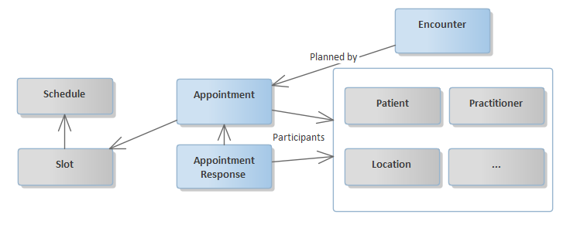
Aktuelle FHIR ressurser
Behov for basisprofiler:
Appointment
AppointmentResponse
Encounter
Ikke identifisert profileringsbehov:
EpisodeOfCare
Schedule
Slot
Gjenbruk eksisterende basisprofiler:
Patient
Practitioner
Location
Organization

Slide 3
Tilnærming basisprofilering
Sentrale ressurser med avhengigheter, valgte å se disse i sammenheng.
Iterativ utvikling – ikke full analyse av bruk av internasjonal ressurs. Vurdering av profilering i eget case mot forventet generisk gjenbruk. Kan ta inn innspill i community-prosess.
Åpne slicer – valgliste for senere prosjekter.
Ekstensjoner – sikre gjenbruk for senere prosjekter. Men bare når de er nødvendige.
Områdeprofiler - noen terminologibindinger og ekstensjoner identifisert som mer egnet i en områdeprofil for innbyggertjenester.

Slide 4
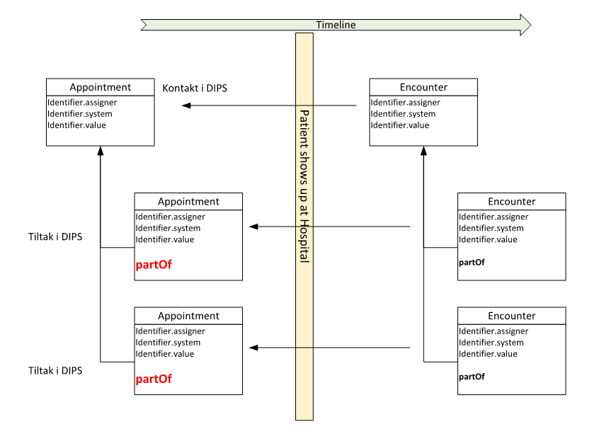
Prinsipper for bruk av Appointment vs Encounter
Appointment vs Encounter
Inneliggende opphold: en Encounter – subkontakter knyttes til inneliggende opphold via Encounter.partOf
Tilsyn – dokumenteres som regel ikke som kontakt (notat/ prosedyre)
EpisodeOfCare – pasientforløp på tvers av kontakter og organisasjoner. Mangler forløps-id for sporing på tvers.

Slide 5
Profilering Appointment
Restriksjoner:
Appointment.cancellationReason
Volven 8445
Appointment.appointmentType
Volven 8406 - Omsorgsnivå
Volven 8432 – Kontakttype
Volven 7617 – Timetype innbygger (mulig flyttes til områdeprofil)
Ekstensjoner:
.partOf Reference (Appointment)
.postponementReason Volven 8446
.group Boolean
.conferenceType Kodeverk (video, telefon, fysisk)

Slide 6
Oppdatering no-basis-Location
Location.type – legge til to koder (virtuell lokasjon) til FHIR-kodeverket ServiceLocationRoleType
Telefon
video

Slide 7
Profilering Encounter
Restriksjoner:
Encounter.class Volven 8406 - Omsorgnivå
Encounter.type Volven 8432 – Kontakttype
Encounter.priority Volven 8428 - Hastegrad

Slide 8
Profilering AppointmentResponse
Ekstensjon:
.shortNotice Boolean

Slide 9
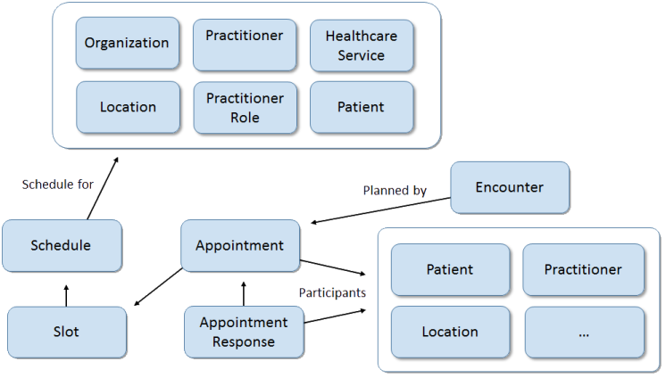
Schedule og Slot
Ikke basisprofiler per nå.
Ikke nasjonal standardisering på .serviceCategory og .serviceType som kan benyttes i :
Appointment
AppointmentResponse
Schedule
Slot
Encounter (serviceType)

Slide 10
Spørsmål?

